Slide 1
肌细胞兴奋与收缩
L-type Ca channel
Ca
Sarcoplasmic reticulum
Ryanodine receptor
T-tubule

Slide 2
(心)肌细胞兴奋机制
膜电容
快
I_{Na}
脂膜
内向
去极化
慢
I_{Ca}
去极化
激活
载体
快
I_{to}
电压门控
外向
复极化
慢
I_{K}
机械门控
超极化
激活
通道
化学门控
I_{f}
起搏
细
胞
膜
转运
蛋白
其他
I_{K1}
稳定静息膜电位
同向
转运体
反向/交换
钠钙交换
维持
离子梯度
离子泵
钠钾泵
膜
蛋
白
(膜)酶
其他
肌质网钙泵
受体
其他

Slide 3
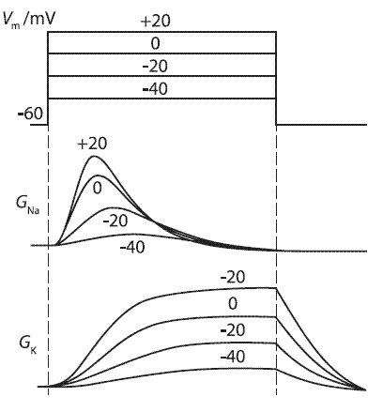
快通道
5 ms
钠通道: I_{Na}
激活快 (~10⁻³ s)
阈电位：－70 mV (心脏）
－50 mV (神经）
失活快 (~10⁻³s ，静息后才恢复)
钾通道: I_{to}(transient outward)
激活较快（ 10⁻³ ~ 10⁻² s）
阈电位：~－40mV
失活慢（ 10⁻² ~ 10⁻¹ s）
（示意图，并非准确）

Slide 4
慢通道
500 ms
钙通道: I_{Ca}（L型）
激活较慢 (~ 10⁻² s)
阈电位：－40 mV
失活慢 (~10⁻¹s )
阻断剂: 二价阳离子，如 Mn²⁺
二氢吡啶, 如 x x 地平
钾通道: I_{K}
激活慢（ ~ 10⁻¹ s）
阈电位：~－20mV
无明显失活
（示意图，并非准确）

Slide 5
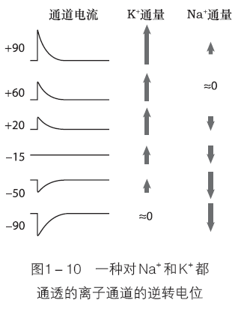
起搏电流 I_{f}：非特异阳离子通道
逆转电位（辨析：平衡电位、静息膜电位）
假定某通道对Na、K都通透
i_{Na} = (E_{m} – E_{Na} ) g_{na}
i_{K} = (E_{m} – E_{K} ) g_{K}
在逆转电位 E_{m}＝ E_{R}下：
I = i_{Na} + i_{K} = 0
(E_{R} – E_{Na} ) g_{na} + (E_{R} – E_{K} ) g_{K} = 0

Slide 6
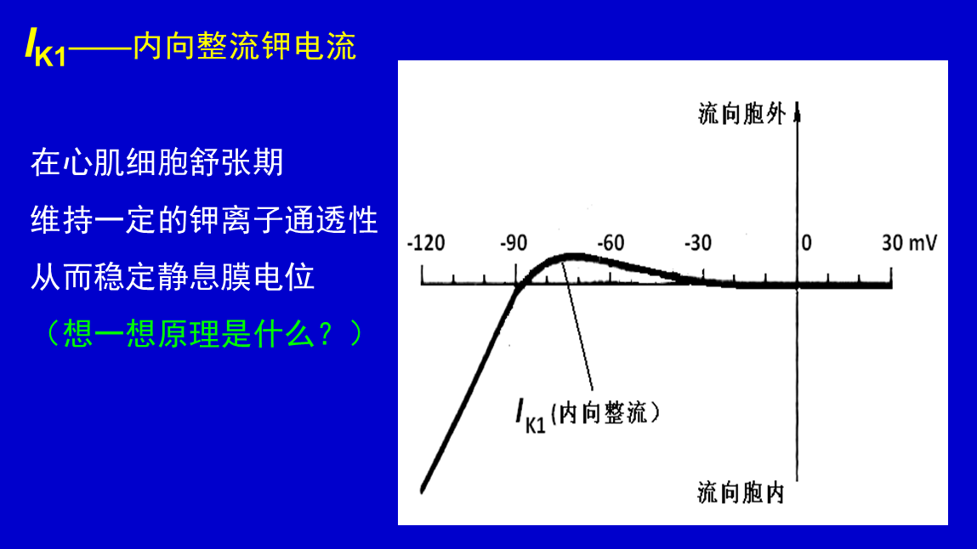
静息电位下的电导(斜率)
去极化后的电导(斜率)

Slide 7
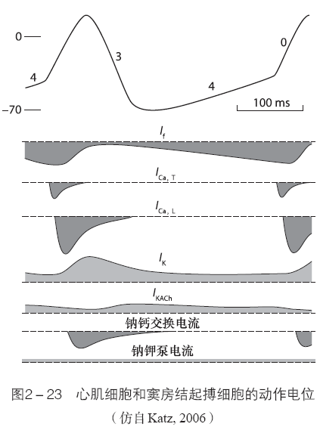
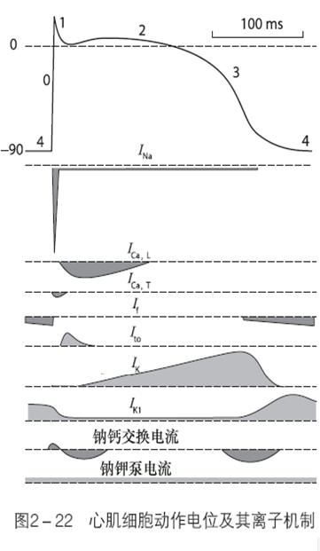
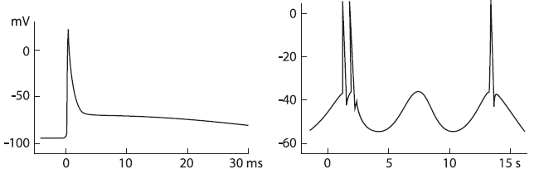
肌细胞兴奋的发生
骨骼肌细胞

Slide 8
兴奋收缩耦联过程
构象变化(骨骼肌)
兴
奋
L型钙
通道激活
ryanodine
受体释放钙
Ca²⁺
收
缩
(心肌)
钙内流
(平滑肌)
L-type Ca channel
Ca
钙致钙释放
（Ca-induced Ca release）
Ca
Sarcoplasmic reticulum
RyR
T-tubule
Ca spark

Slide 9
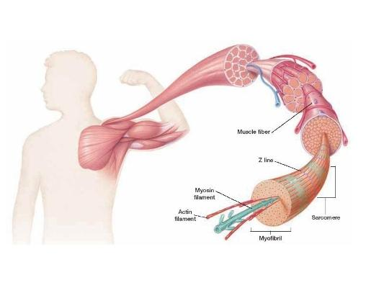
肌肉收缩的机制

Slide 10
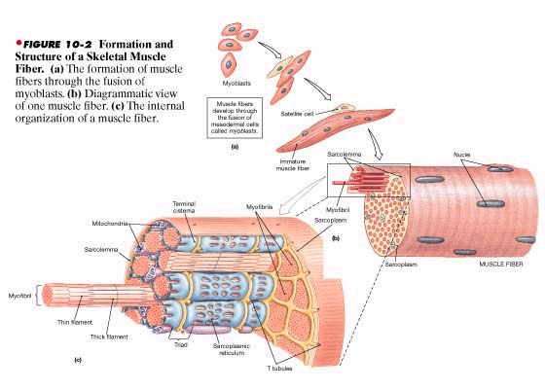
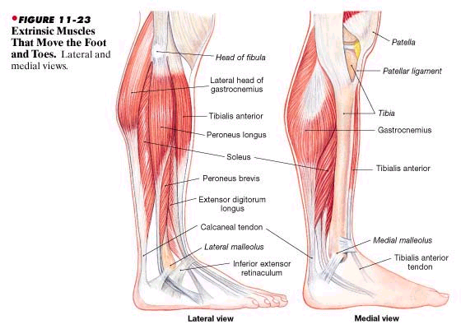
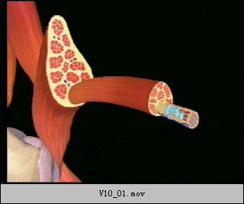
肌纤维结构功能
肌 膜
肌腱
细胞器
肌
肉
肌纤维
细胞核
肌
腹
肌原纤维
肌 质
结缔组织膜
组织 细胞

Slide 11
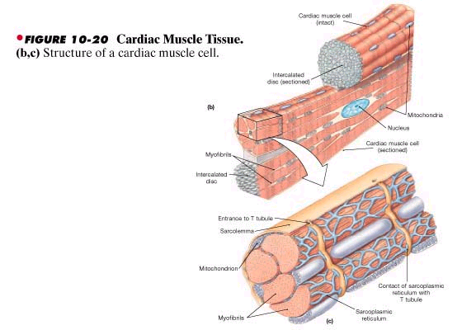
肌纤维结构功能
表面膜
兴奋
肌 膜
钠通道
钾～ 钠钾泵
钙通道
钠钙交换
横管(Transverse管)
构象/Ca
三联管
连接～(侧囊)
钙释放通道
钙释放
肌腱
肌质网
细胞器
...
线粒体
纵行～
钙泵
钙摄取
Ca
ATP
供能
肌
肉
肌纤维
细胞核
细肌丝
肌
腹
肌原纤维
肌小节
肌 质
粗肌丝
结缔组织膜
心肌 骨骼肌

Slide 12
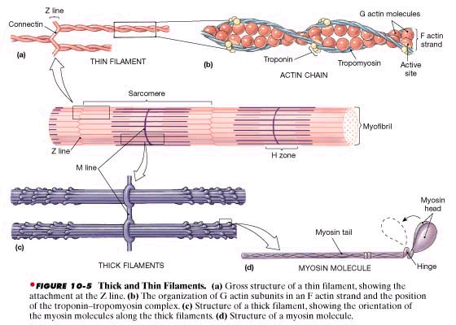
肌纤维结构功能
表面膜
兴奋
肌 膜
钠通道
钾～ 钠钾泵
钙通道
钠钙交换
横管(Transverse管)
构象/Ca
三联管
连接～(侧囊)
钙释放通道
钙释放
肌腱
肌质网
细胞器
...
线粒体
纵行～
钙泵
钙摄取
Ca
ATP
供能
肌
肉
肌纤维
肌钙蛋白
钙受体
细胞核
细肌丝
原肌球蛋白
位移
肌动蛋白
肌
腹
肌原纤维
肌小节
肌 质
粗肌丝
肌球蛋白
结缔组织膜

Slide 13
肌纤维结构功能
表面膜
兴奋
肌 膜
钠通道
钾～ 钠钾泵
钙通道
钠钙交换
横管(Transverse管)
构象/Ca
三联管
连接～(侧囊)
钙释放通道
钙释放
肌腱
肌质网
细胞器
...
线粒体
纵行～
钙泵
钙摄取
Ca
ATP
供能
肌
肉
肌纤维
肌钙蛋白
钙受体
细胞核
细肌丝
原肌球蛋白
位移
肌动蛋白
肌
腹
肌原纤维
肌小节
肌丝滑行
轻链(X4)
横桥
肌 质
粗肌丝
肌球蛋白
头
重链
(X2)
HMM
颈
结缔组织膜
尾
LMM

Slide 14
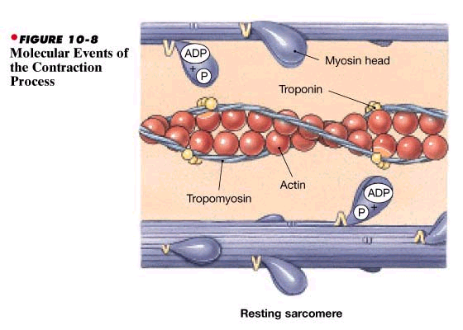
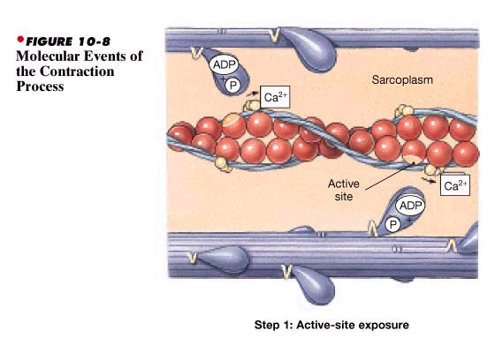
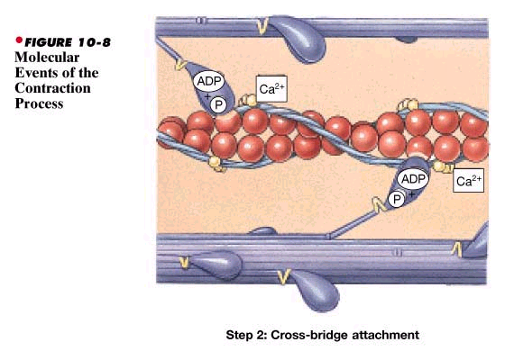
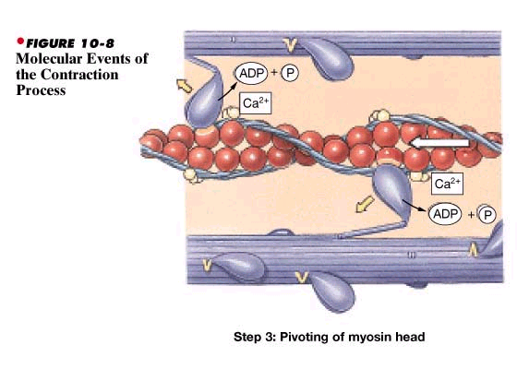
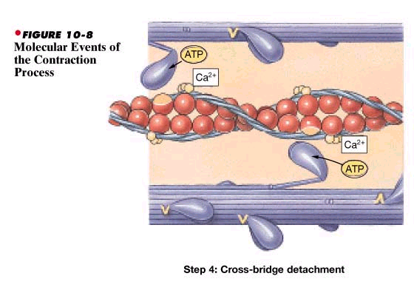
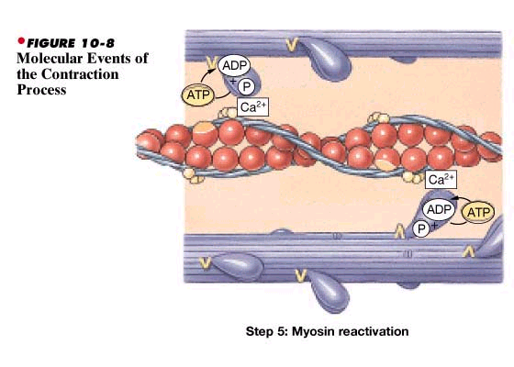
肌丝滑行过程（一步一动）

Slide 15
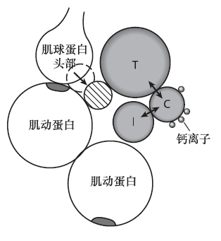
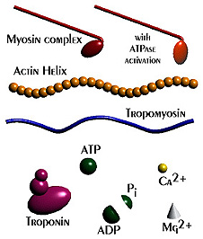
兴奋到收缩的过程
(骨骼肌/心肌)
原肌球蛋白
位移
构象变化(骨骼肌)
肌钙蛋白
横桥与
肌动蛋白
附着
收
缩
兴
奋
L型钙
通道激活
ryanodine
受体释放钙
Ca²⁺
钙调蛋白
肌球蛋白
轻链磷酸化
(心肌)
(平滑肌)
钙内流
(平滑肌)

Slide 16
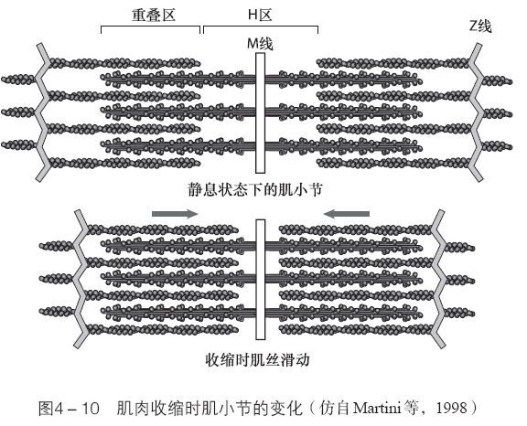
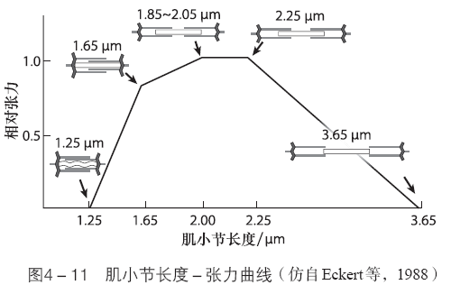
肌丝滑行理论的证据
明带和暗带的消长
2.长度张力关系

Slide 17
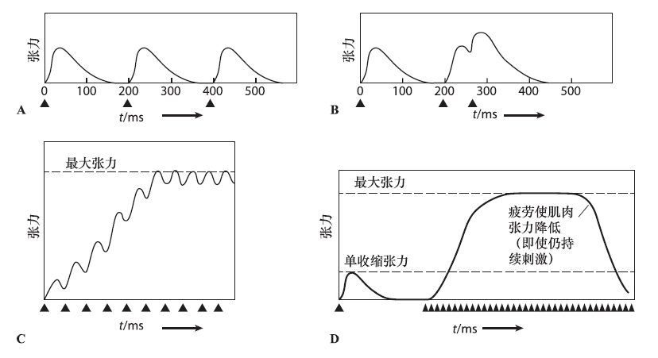
收缩总合与强直收缩
单收缩
收缩总合
不完全强直收缩
完全强直收缩

Slide 18
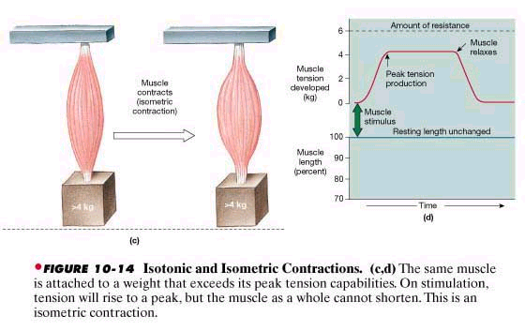
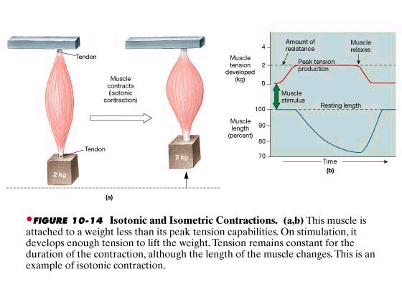
等长与等张收缩
等长收缩
等张收缩

